Slide 2
Iskolás leszek
Csata Manó tanulni, játszani hív

Slide 3
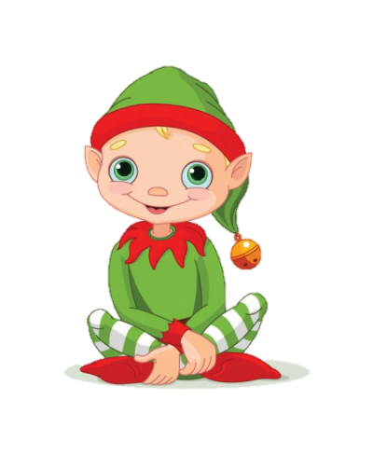
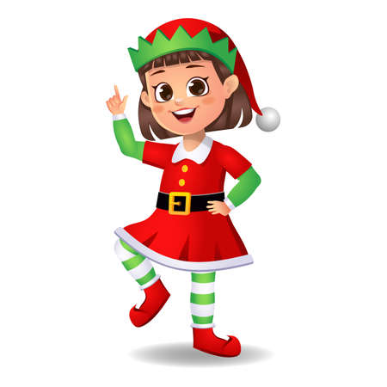
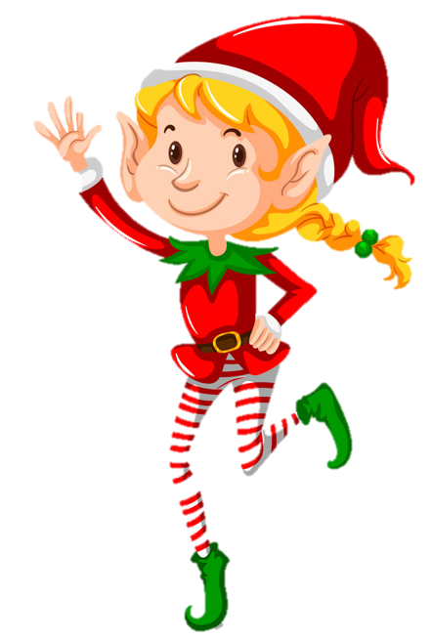
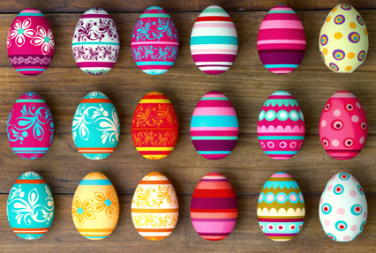
Csata Manó nagyon szereti a húsvéti locsolkodást. Alig várja, hogy meglocsolja a manólányokat, Csata Cseppkét és Csata Pöttykét.
A lányok feladatot készítettek Csata Manónak a tojásokért cserébe. Minden feladatra egy húsvéti tojást adnak. Vajon mennyi tojás lesz? Segíts, a Manónknak, hogy minél több legyen!

Slide 4
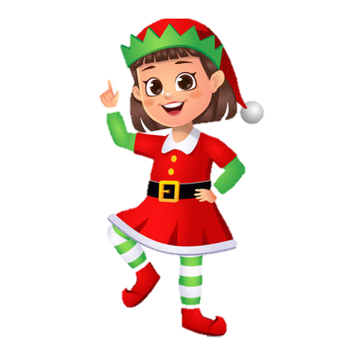
1. feladat: A tojásokat a megfelelő kosárba kell tenni! Vajon tudod, hol lesz a helyük?
Kattints rá,
és indul
a játék!

Slide 5
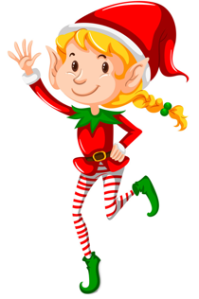
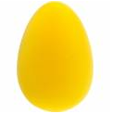
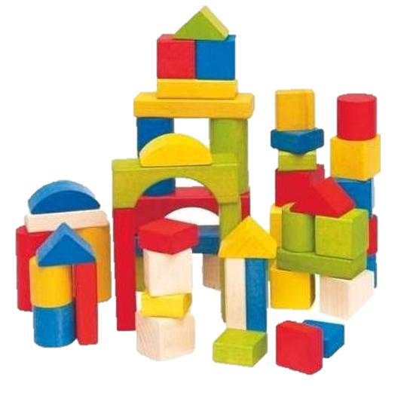
2. feladat: Ismered a színeket, formákat?
Pöttyke rejtvénye vajon mennyire lesz nehéz?
Kattints rá,
és indul
a játék!

Slide 6
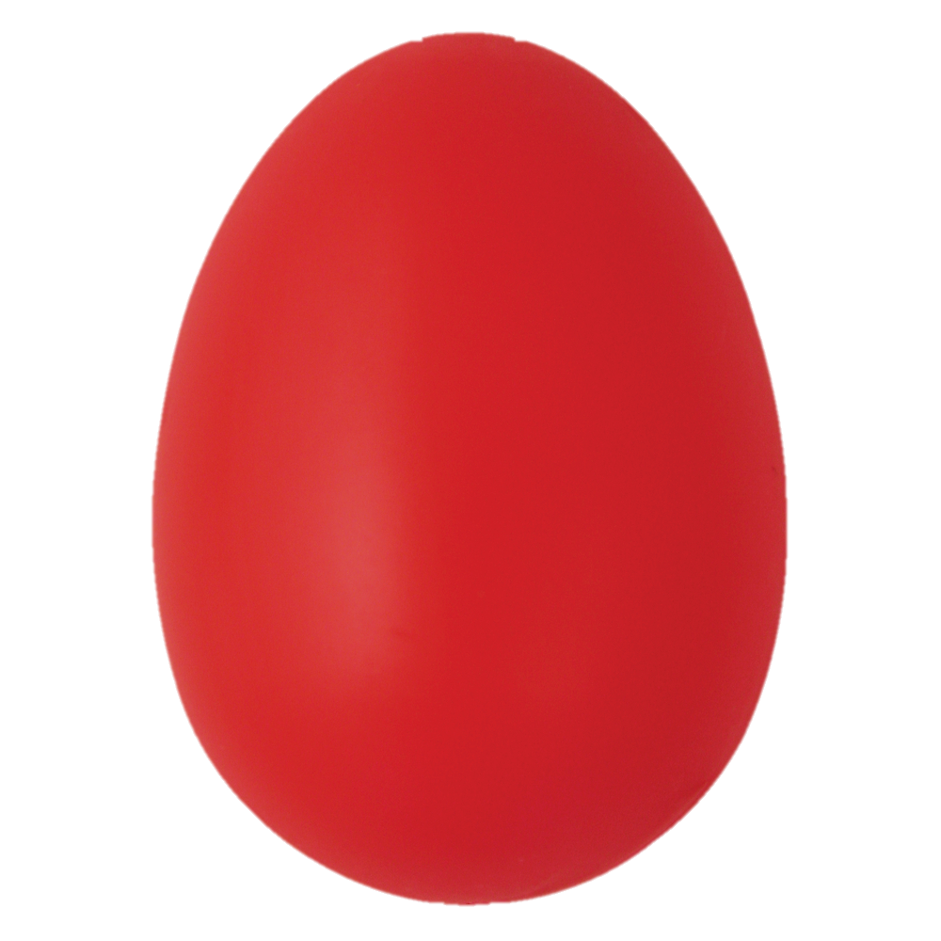
3. feladat:
Cseppke furfangos feladata…
Vajon kitalálod melyik lehet a kedvenc színe?
Kattints rá,
és indul
a játék!

Slide 7
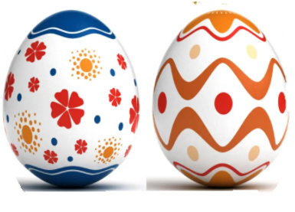
4. feladat: Huncut lányok párosító feladatot találtak ki!
Csata Manónak segíts, mert becsapják lányok!
Kattints rá,
és indul
a játék!

Slide 8
5. feladat:
Cseppke feladata gyorsaságot, szemfülességet is igényel.
Csata Manónak segíts, hogy jól tudjon választani!
Kapni fog érte tojást?
Kattints rá,
és indul
a játék!

Slide 9
Mennyi tojást gyűjtött Csata Manó?

Slide 10
Rajzolj nyuszit, vagy játssz egy tojáskeresőt! A Manók ajándéka!

Slide 11
Remélem, jót játszottál, tanultál velünk! Találkozunk szeptemberben!
Gyöngyi néni
Forrás: internet

